Slide 1


Мониторинг
региональных систем
управления образованием
Кировская область
Марина Сергеевна Лихошерстных, аналитик Института проблем
образовательной политики «Эврика»

Slide 2
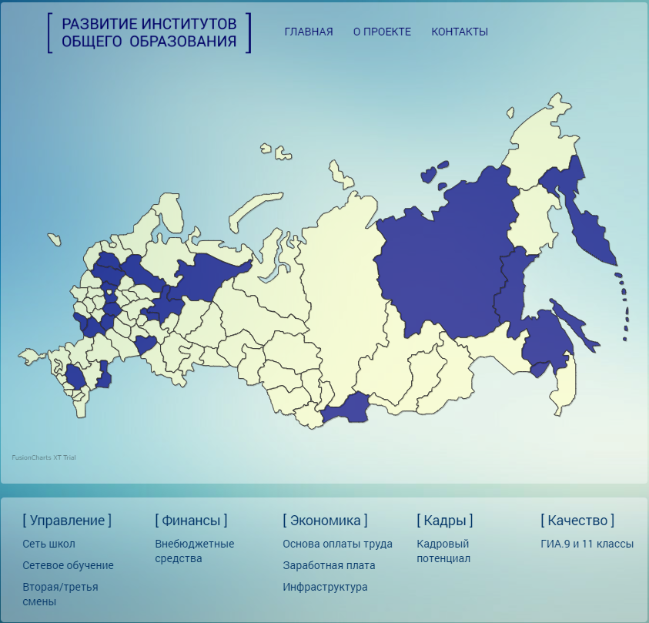
Функции мониторинга
www. rinobr.ru
1
Инструмент анализа состояния региональных систем управления образованием
Инструмент оценки эффективности реализации проекта в динамике
2

Slide 3
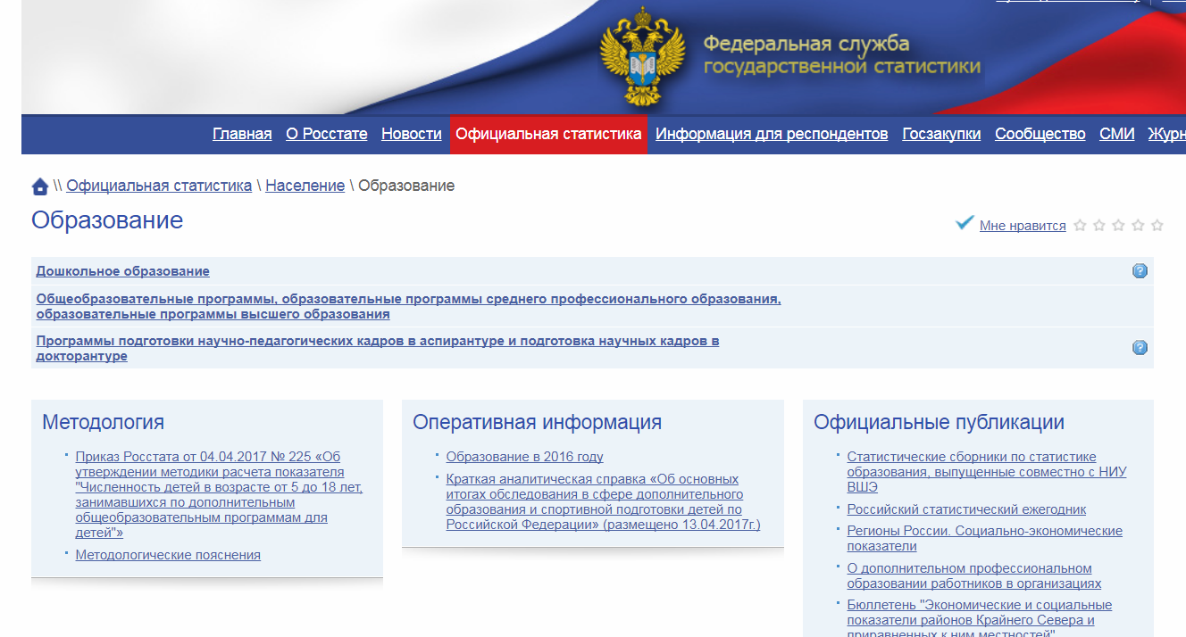

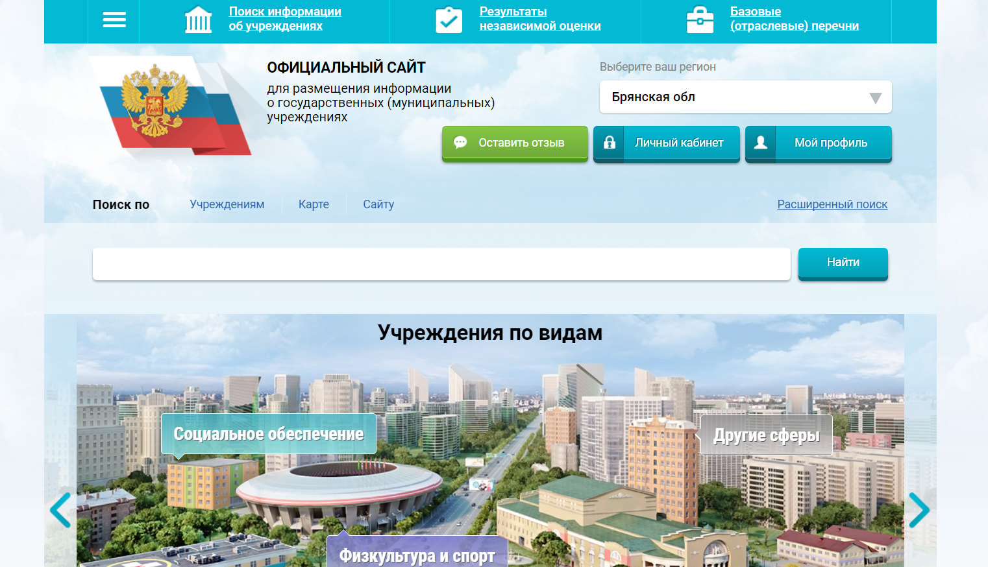



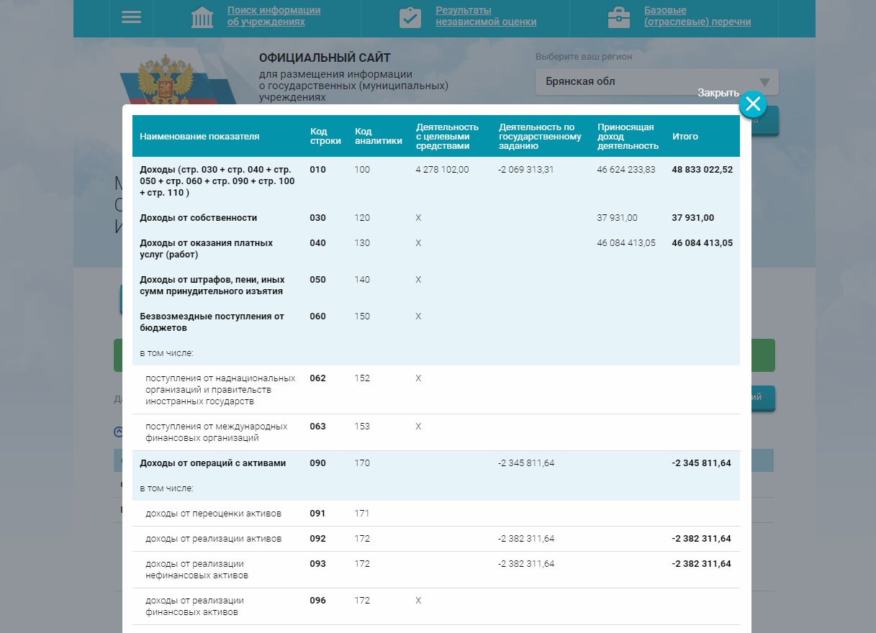
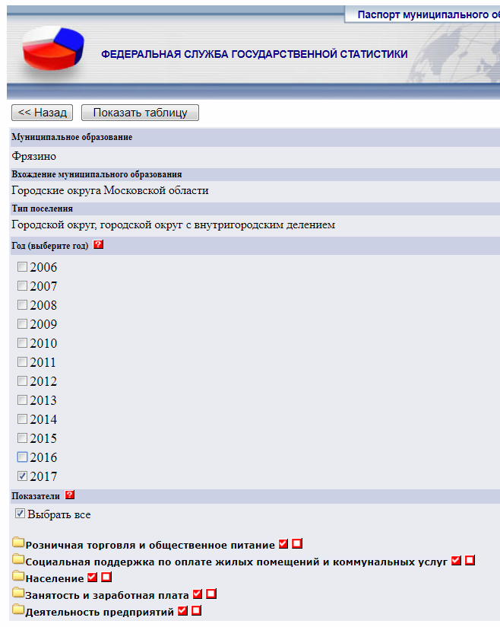
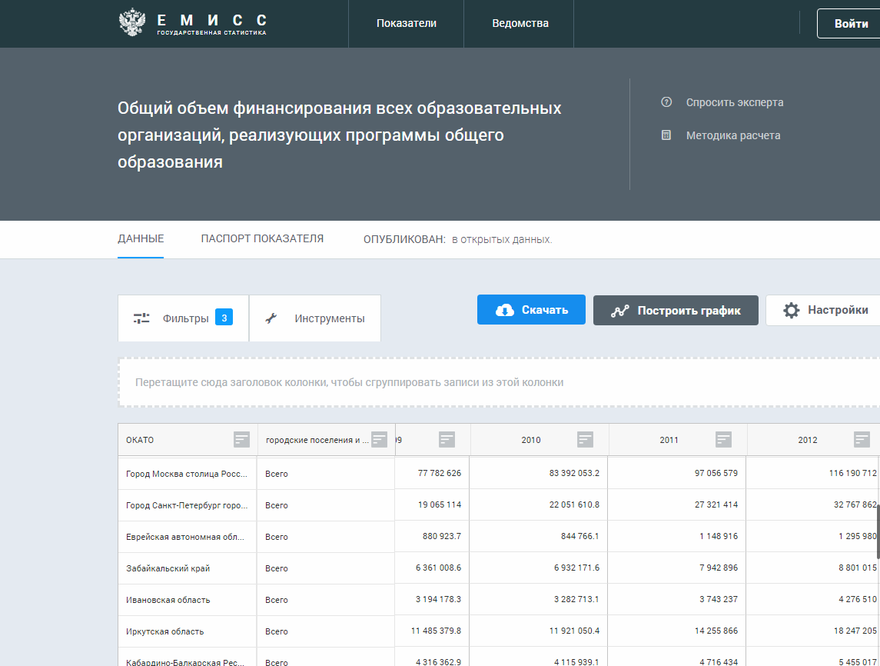
Источники данных
Открытые источники федерального уровня
Данные регионального
и муниципального уровней управления
Данные с уровня общеобразовательных организаций

Slide 4
5 блоков данных о системе образования региона
I. УПРАВЛЕНИЕ
Нагрузка образовательной сети
Структура контингента учащихся
Демографический прогноз численности
Ликвидация второй смены
Реализация форм обучения и адаптированных программ
Развитие современных форм обучения
II. ФИНАНСЫ
Структура доходов и расходов ОУ
Распределение целевых субсидий
Внебюджетное финансирование
Баланс кадрового и материального обеспечения
Состояние школьной инфраструктуры
III. ЭКОНОМИКА
Система оплаты труда работников
Заработная плата категорий работников
Конкурентоспособность зарплат по экономике региона
Дифференциация зарплат ОУ по региону
Динамика зарплат за несколько лет
IV. КАДРЫ
Структура учительского корпуса по полу, возрасту, образованию, стажу
Нагрузка учитель/ученик
Система квалификационных категорий
Движение штата
V. КАЧЕСТВО ОБРАЗОВАНИЯ
Связь показателей качества с параметрами управления образованием
ГИА-11 - ЕГЭ
ГИА-9 - ОГЭ
+ корреляции показателей

Slide 5
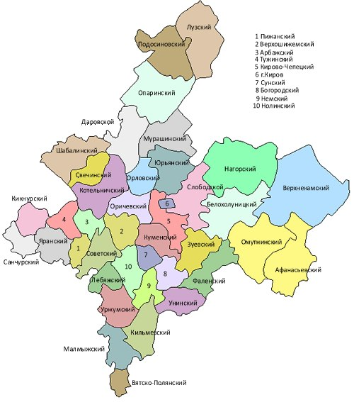
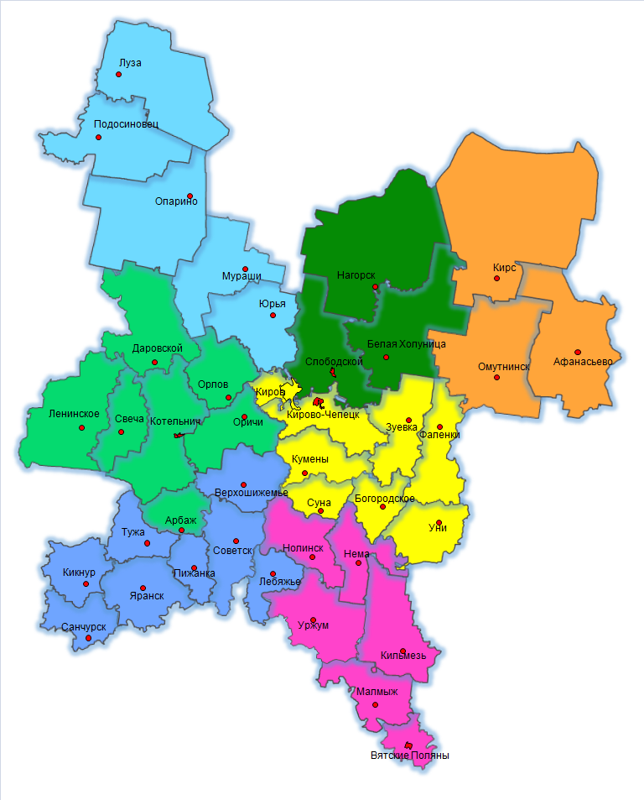
Управление
Нагрузка образовательной сети
45 муниципальных образований
564 общеобразовательных организаций
131 458 учащихся
Образовательная сеть разветвленная, но ее плотность низкая.
Специфика сети: большая территория, большое число муниципалитетов и школ. Но низкая плотность населения (по регионам ПФО), невысокое общее число учащихся.
По степени загруженности сети управления образованием - 41 место среди 85 регионов России.
Нет регионов с аналогичными показателями нагрузки сети. Наиболее близки по характеристикам: Вологодская область (СЗФО), Тюменская область (УФО)

Slide 6
Управление
Ликвидация второй смены
18% учащихся обучаются во вторую смену
С учетом демографического прогноза проблема второй смены сохранит актуальность в среднесрочной перспективе
Учатся во вторую смену
Государственная программа Кировской области «Создание новых мест в общеобразовательных организациях»
на 2018-2025 годы
– создание 18 655 мест
Учатся в первую смену

Slide 7
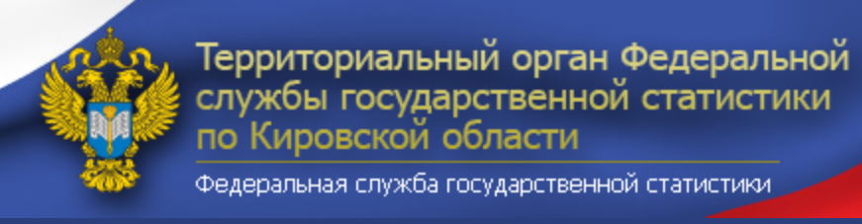
Прогноз численности учащихся до 2022 года
Прогноз на основе текущей численности детей дошкольного и школьного возраста
К 2022 году общая численность учащихся ОО вырастет оценочно на +17%↑ или на 22 279 человек.

Slide 8
Управление
Прогноз численности детей
(0-15 лет) до 2036 года
До 2020 года - стабильная численность населения моложе трудоспособного возраста
С 2021 года - постепенное снижение численности населения (на 1-2-3%↓ ежегодно)
Средняя нагрузка учителя и соотношение учитель-ученик будет снижаться (сейчас 13,6)

Slide 9
Экономика
Инфраструктура и финансирование
По данным Минобр в 2017-2018 гг:
4,7% школьных зданий Кировской области требовали капитального ремонта
Муниципалитеты с наиболее выраженной потребностью в ремонте школьных зданий (2017)
Афанасьевский район
Малмыжский район
Верхнекамский район
Опаринский район
Инфраструктура – вопрос финансирования и управления
3% внебюджетное финансирование
7-11% целевые субсидии
86-90% бюджетное финансирование
на выполнение Г(М)З
61 тыс. руб - средний объем доходов ОУ
в расчете на 1 учащегося

Slide 10
Финансы
Структура расходов организаций
Основные факторы качества организации образовательной среды:
кадровая и материальная обеспеченность образовательного процесса.
Материальное обеспечение
21%
Кадровое обеспечение 79%

Slide 11

Современные технологии
Современные технологии в образовании России – в фокусе внимания уже сейчас и в будущем
Пока сетевая форма реализуется для 2% учащихся Кировской области, дистанционное обучение – для 0,2% учащихся.
Скорость Интернет в КО
В 60% ОУ максимальная скорость – 1 Мбит/сек и выше
В 8% ОУ максимальная скорость выше 30 Мбит/сек

Slide 12

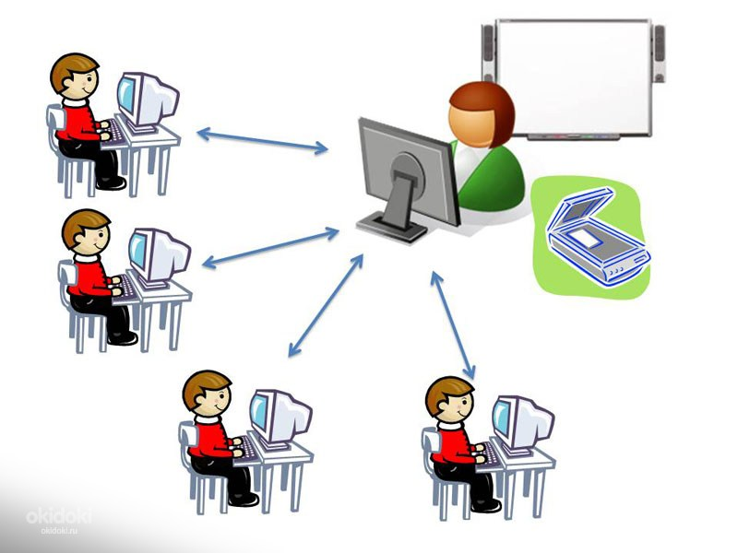



Условия развития сетевых форм обучения
Высокая скорость Интернет
Обучение кадров, повышение квалификации, навыки работы в цифровой среде
Сетевой норматив финансирования
Государственное (муниципальное) задание школе на реализацию сетевой формы обучения

Slide 13
Модель системы оплаты труда педагогов
Оклад за все виды деятельности 36-часов
10 регионов
  Основа формирования условно гарантированной части оплаты труда:
В 66 регионах - должностной оклад, рассчитанный на основе профессионально-квалификационных групп, к которому добавляются повышающие коэффициенты
В 9 регионах - должностной оклад, рассчитанный на основе ученико-часа и численности учащихся
В 10 регионах - должностной оклад, включающий все виды деятельности работника за 36 рабочих часов в неделю
Ученико-час
9 регионов
в т.ч. Кировская
область
ПКГ
66 регионов

Slide 14
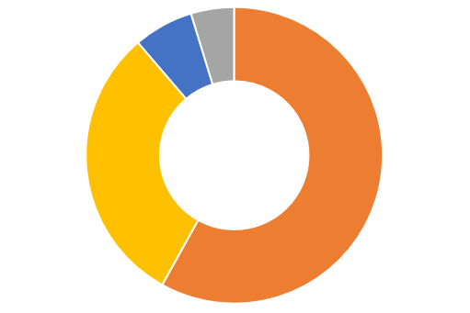
Кадры
Кадровый состав школ Кировской области
Проблема ротации кадров будет нарастать в перспективе:
18% учителей в возрасте до 35 лет (по РФ – 23%)
65% учителей со стажем более 20 лет (по РФ - 57%)
4% молодых руководителей школ, с общим стажем деятельности менее 10 лет (по РФ – 9%)
78% руководителей со стажем более 20 лет (по РФ – 70%)
10% мужчин среди учителей(по РФ – 12%)
АУП
7%
Педагоги
58%
Иные работники
31%
УВП
5%

Slide 15
Кадры
Структура квалификационных категорий учителей
Соотношение для дифференциации компетенций
Нет дифференциации,
группы примерно похожи по численности
Учителя высшей категории
Учителя без категории
Учителя первой категории

Slide 16
Качество
Результаты ГИА
Позитивная динамика средних баллов
Высокие средние баллы ЕГЭ по русскому языку и базовой математике в сравнении с регионами РФ
Входит в 10 регионов с высокой долей учащихся в классах с углубленным изучением отдельных предметов, лицейских и гимназических классах

Slide 17




Мониторинг
структура
Анализ
актуального состояния системы образования в регионе
Определение
приоритетов
Система мер
и управленческих
решений
Отслеживание прогресса
в ключевых
направлениях

Slide 18
Мониторинг регионов
Стандартизация
Присвоение балла
от 0 до 10
Значение
Нагрузка образовательной сети
Ликвидация второй смены + демография
Инклюзивное образование
Современные формы обучения
Управление
5. Объем доходов ОУ в расчете на 1 учащегося
Доля внебюджетного финансирования
Расходы на материальное обеспечение
Финансы
Динамика заработной платы педагогов
Соотношение ЗП со средней по экономике
Дифференциация зарплат по региону
Капитальный ремонт школьных зданий
Современные условия обучения
Скорость Интернет
∗ Вес
каждого
параметра
Экономика
Соотношение учитель/ученик
Повышение квалификации педагогов и АУП
Доля педагогов первой и высшей категории
Доля молодых учителей
Доплаты за квалификационную категорию
Кадры
Качество
Средний балл ЕГЭ, ОГЭ
Доля высокобалльников ГИА

Slide 19

Веса параметров = система приоритетов,
ключевые задачи управления, области особой значимости
«чем выше ставим вес, тем важнее улучшение данного параметра»
Свои веса для разных моделей перевода учредительства
Экспертные веса,
исходя из специфики региона
и ключевых задач
Все веса = 1
(равная значимость параметров)
Модель 1
Модель 2
Модель 3
Динамика Σ
параметров,
взвешенных
по весам

Slide 20

Точка отсчета проекта и мониторинга
Знаем дату старта, охват проекта, но как оценить результаты и учесть специфику региона
2018 год
Кировская область
8% школ в проекте, госуд.
с 2001 года
Самарская область
100% школ в проекте (ГОУ)
2019 год
Республика Тыва
23% школ в проекте «Сетевая школа»

Slide 21
Пример приоритетных параметров
максимальные веса для региональной модели
Самарская область
Обновление инфраструктуры
Развитие инклюзивного образования (ФГОС ОВЗ)
Привлечение молодых педагогов
Работа с одаренными детьми
Повышение квалификации кадров
Рост качества образования
Кировская область
Ликвидация второй смены
Состояние инфраструктуры, создание современных условий
Увеличение концентрации образовательной сети (проблема малокомплектных сельских школ)
Дефицит педагогических кадров
Привлечение молодых педагогов (проблема старения кадров)
Развитие сетевой формы (через сеть опорных школ)
Охват дистанционным обучением
Республика Тыва
Увеличение концентрации образовательной сети
Состояние инфраструктуры (рост целевых субсидий на строительство школ, снижение доли зданий, требующих ремонт)
Рост наполняемости классов и соотношения учитель-ученик
Скорость сети Интернет, развитие сетевой формы
Изменение системы оплаты труда работников, снижение дифференциации зарплат
Повышение квалификации педагогов, внедрение цифровых компетенций
Рост качества (баллы ЕГЭ, ОГЭ)

Slide 22
Пример некоторых экспертных весов
Самарская область Кировская область Республика Тыва
Ликвидация второй смены
Развитие современных форм обучения
Создание современных условий обучения
Скорость сети Интернет
Привлечение молодых учителей
Средний балл ЕГЭ, ОГЭ

Slide 23
Суммарный балл
С учетом экспертных весов максимально возможная сумма - 130 баллов
Текущий факт региона – 58 баллов
(это 45% от идеального «образа результата» для данного региона = 130)
Отслеживаем динамику проекта:
Баллы
% достижения цели
2017
2018
2019
2020 …
100%

Slide 24
Сравниваем не регионы между собой, а их индивидуальный прогресс
Кировская область
Стартовый факт - 58 баллов из 130.
Приоритетные направления:
инфраструктура, дистанционное и сетевое обучение, кадры
Далее оценка динамики – комплексно и по ключевым направлениям
Самарская область
Стартовый факт - 69 баллов из 100.
Приоритетные направления:
кадры, инклюзивное образование,
качество
Республика Тыва
Стартовый факт – 46 баллов из 125.
Приоритетные направления: инфраструктура, сетевые формы, система оплаты труда, качество

Slide 25

Институт проблем
образовательной политики
«Эврика»
www.eurekanet.ru

Slide 27
Национальный проект «Образование» 2019-2024
СОВРЕМЕННАЯ ШКОЛА
Материально-техническая база, строительство школ, ликвидация второй смены, новые методы обучения
СОВРЕМЕННЫЕ РОДИТЕЛИ
Педагогическая и психологическая помощь родителям
УСПЕХ КАЖДОГО РЕБЕНКА
Дополнительное образование, профориентация и поддержка талантливых детей
МОЛОДЫЕ ПРОФЕССИОНАЛЫ
Модернизация профобразования
ЦИФРОВАЯ СРЕДА
Технические условия для внедрения цифровых технологий в школе, РЭШ
НОВЫЕ ВОЗМОЖНОСТИ ДЛЯ КАЖДОГО
Непрерывное обучение, единая платформа-навигатор по доступным курсам и программам
УЧИТЕЛЬ БУДУЩЕГО
Переподготовка учителей, НСУР, горизонтальная система карьерного роста
СОЦИАЛЬНАЯ АКТИВНОСТЬ
Поддержка добровольчества и волонтерства

